Slide 1
组会
屈原斌
ybqu@cnu.edu.cn
首都师范大学
Notes:
I am Wei Song from Capital Normal University, China.
I will give this presentation to introduce our paper, discourse self-attention for discourse element identification in argumentative student essays.
This is a joint work with Ifytek research and Harbin Institute of Technology.

Slide 2
上周工作
离题实验更新
标题-正文匹配识别
成语古诗文检错

Slide 3
英文离题实验更新
数据集：
ICLE数据集，13个主题共830篇作文
实验更新（五折交叉验证）：
2.0-2.5档的作文划分为离题，4.0档作文划分为切题，离题:切题=157:673(1:4.3)
方案：聚类
score | 1.0 | 1.5 | 2.0 | 2.5 | 3.0 | 3.5 | 4.0
作文数 | 0 | 0 | 8 | 44 | 105 | 230 | 443
表1. ICLE各档作文分布

Slide 4
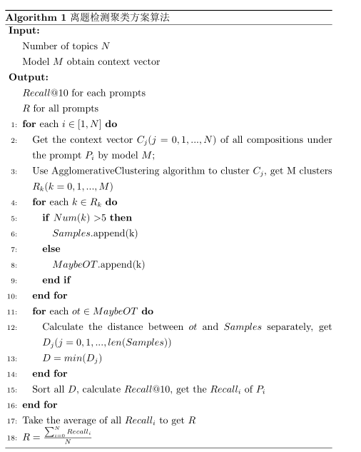
英文离题实验更新（聚类方案）
参数：
Distance_threshold: 计算主题下两两表示之间的距离，从最小距离到最大距离以0.1为步长调参
簇作文数threshold：目前设置为3
模型 |  | R@10 | R@15 | R@20 | R@50
Baseline特征 |  | 0.3821 | 0.3821 | 0.4124 | 0.4231
Doc2vec |  | 0.4182 | 0.4485 | 0.4485 | 0.5562
分类模型 | Lstm | 0.3188 | 0.3241 | 0.3598 | 0.5469
 | Bert | 0.5843 | 0.5843 | 0.5843 | 0.7055
生成模型 | Lstm | 0.4733 | 0.5036 | 0.5544 | 0.6462
 | Bert | 0.4566 | 0.4566 | 0.4566 | 0.5778
表2. 聚类方案实验结果对比
结论：
使用与每篇范文计算相似度，取max策略
表2. 方案一实验结果

Slide 5
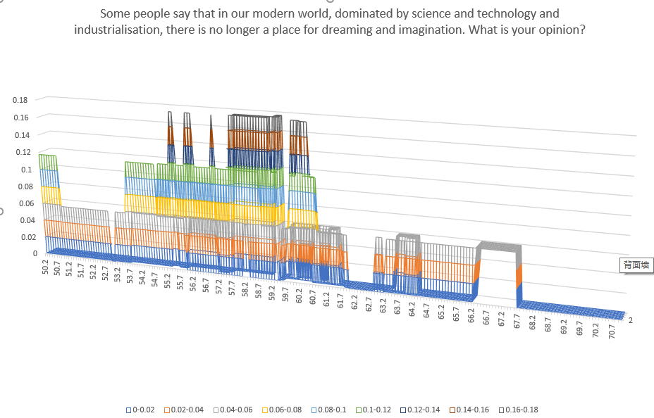
英文离题实验更新（聚类方案）

Slide 6
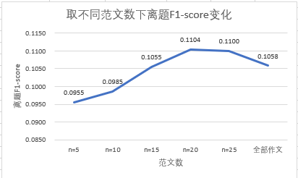
中文离题实验更新（题目排序方案）
BertAbs(范文数取20) |  | 离题 |  |  | 切题
全部作文 | 开发集 | 0.1278 | 0.6518 | 0.1930 | 0.9843 | 0.7549 | 0.8433
 | 测试集 | 0.0715 | 0.3936 | 0.1104 | 0.9696 | 0.7485 | 0.8330
去除乱写作文 | 开发集 | 0.1185 | 0.6768 | 0.1789 | 0.9613 | 0.7268 | 0.8097
 | 测试集 | 0.0675 | 0.4183 | 0.1056 | 0.9447 | 0.7202 | 0.8011
表3. 题目排序方案实验结果对比
结论：
范文数取20时指标最优
去除乱写作文后指标下降
下一步计划：
使用与每篇范文计算相似度，取max策略

Slide 7
下周计划
计划项 | 具体任务 | 备注
离题检测 | -
标题-正文匹配 | -
成语古诗文检错 | -
事件/时间点 | 4.22（周四） | 4.23 | 4.24 | 4.25 | 4.26 | 4.27 | 4.28
中文更新
英文变化趋势（三维）图
Ronan Cummins.论文表示方法
生成模型在测试集上微调
标题-正文匹配
成语古诗文检错

